Slide 1

Chào mừng các thầy cô và các em đến vơi tiết học Tiếng Việt lớp 1
Chủ đề 4: Điều em cần biết
Giáo viên thực hiện: Phạm Thị Vân

Slide 2


Khởi động

Slide 3


Các bạn ơi! Chúng mình là lớp 5 tuổi muốn vào lớp 1 trường TH Quốc Tuấn. Vì vậy chúng mình phải vượt qua các câu hỏi này thật tốt. Các bạn hãy giúp chúng mình nhé!

Slide 4
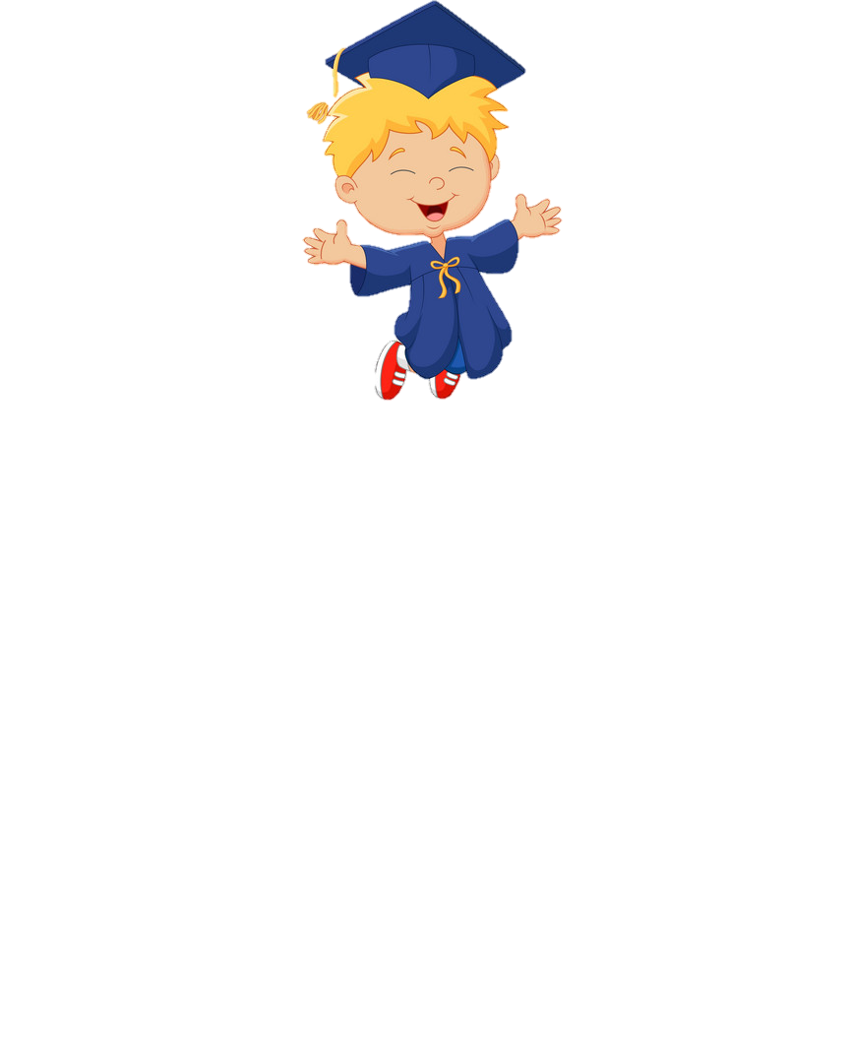




Đèn tín hiệu giao thông có mấy màu?
A. 1 màu
B. 2 màu
C. Không màu
D. 3 màu.
Trở về

Slide 5
Hãy nêu công dụng các màu của đèn giao thông: đỏ, vàng, xanh.
A. Đèn đỏ dừng lại, đèn vàng đi, đèn xanh đi chậm lại.
B. Đèn đỏ dừng lại, đèn xanh di chuyển, đèn vàng đi chậm lại
C.Đèn đỏ đi, đèn vàng đi chậm lại, đèn xanh dừng
D. Đèn xanh dừng lại, đèn đỏ đi, đèn vàng đi chậm lại.
Trở về

Slide 6
Người tham gia giao thông cần phải đội mũ bảo hiểm khi đi trên các phương tiện nào?
A.. Khi đi trên xe máy
B. Khi đi trên xe máy điện
C. Khi đi trên xe đạp điện
D. Cả ba đáp án trên
Trở về

Slide 7
……..báo hiệu được phép
di chuyển.
Hãy chọn từ ngữ và hoàn thiện câu trên.
A. Đèn đỏ
B. Đèn xanh
C. Đèn vàng
D. Cả ba đáp án trên
Trở về

Slide 8
Điền tiếp vào chỗ chấm:
Nếu không có đèn giao thông thì việc đi lại sẽ rất ………….?
A. nguy hiểm
B. lộn xộn
D. lộn xộn và nguy hiểm
C. an toàn
Trở về

Slide 9







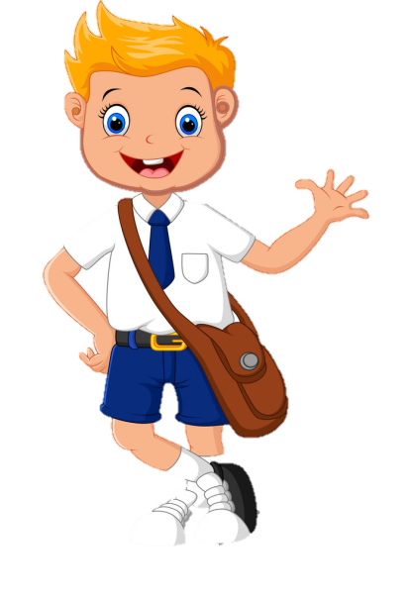



1
2
3
4
5

Slide 10
4
ĐIỀU EM CẦN BIẾT
Bài
5
ĐÈN GIAO THÔNG
Tiết 3 - 4
Ti

Slide 11
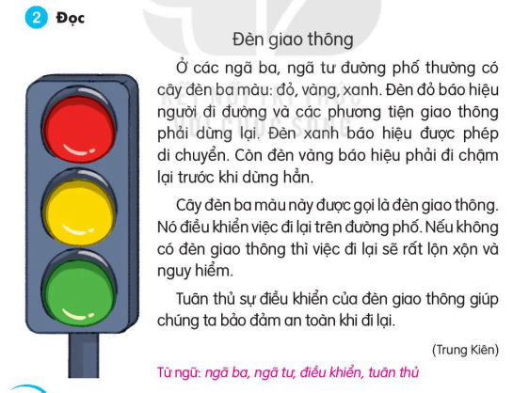

Slide 12
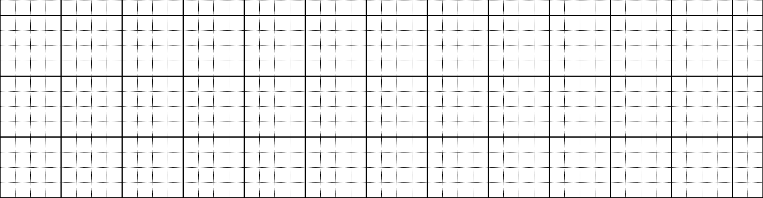
5
Chọn từ ngữ để hoàn thiện câu và viết câu vào vở
đèn vàng
người lạ
đèn xanh
đèn đỏ
Xe cộ cần phải dừng lại khi có (……….…)
Xe cộ cần phải dừng khi có đèn đỏ.
Notes:
GV cho hs chọn từ. HS chọn vào từ nào thì GV nhấp vào từ đó. Nhấp đúng từ “hoảng hốt” thì nó sẽ di chuyển về chỗ trống. Sau đó enter là câu mẫu viết vở sẽ xuất hiện

Slide 13
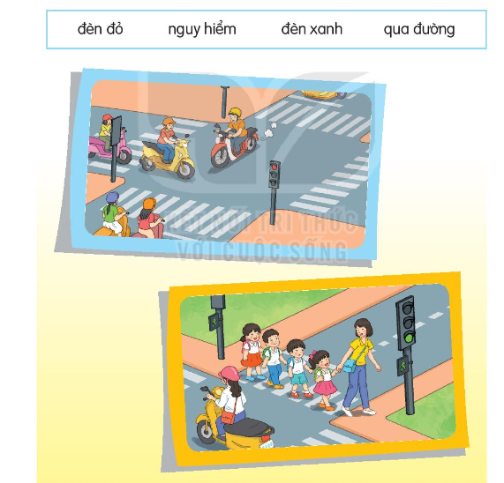
6
Quan sát tranh và dùng từ ngữ trong khung để nói theo tranh.
Đèn đỏ nguy hiểm đèn xanh qua đường
Đèn xanh cô giáo dẫn các bạn qua đường.
Đèn đỏ xe cộ phải dừng lại.
Notes:
GV linh động tổ chức HĐ

Slide 14
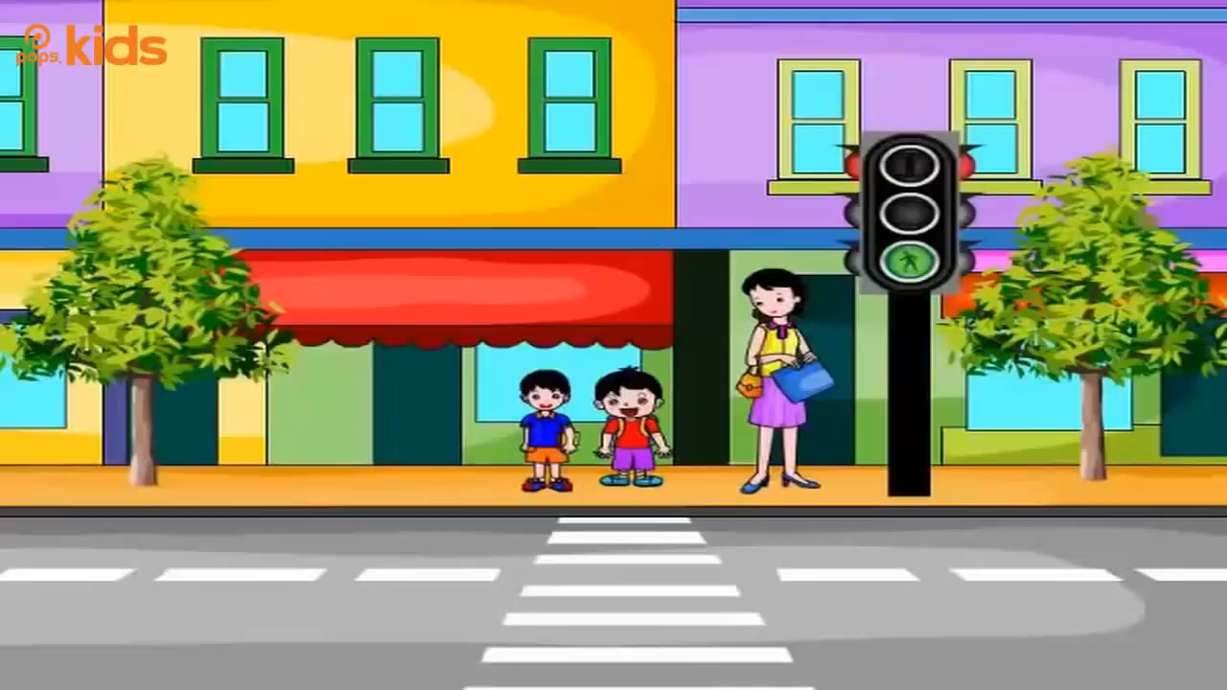

Slide 15

Kính chúc quý thầy, cô mạnh khỏe!
Chuùc caùc em chaêm ngoan, hoïc gioûi!

